Slide 1
实验二: 回归模型
Regression Models

Slide 2
回归模型
回归是监督学习的一个重要问题，回归用于预测输入变量和输出变量之间的关系，特别是当输入变量的值发生变化时，输出变量的值也随之发生变化。
回归模型是一种表示从输入变量到输出变量之间映射的函数
对连续值的预测
可以用合适的曲线揭示样本点随着自变量的变化关系

Slide 3
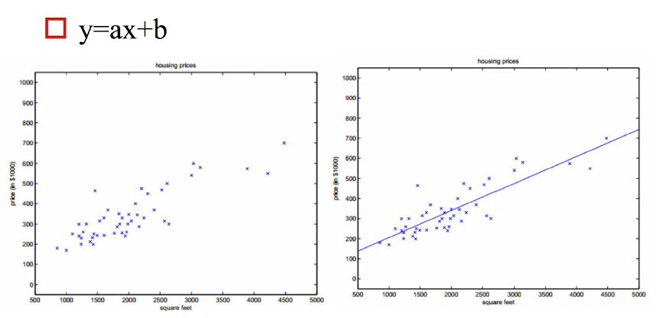
一元线性回归

Slide 4
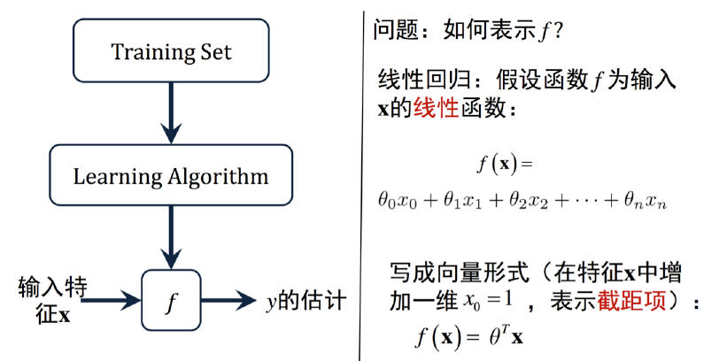
线性回归模型

Slide 5
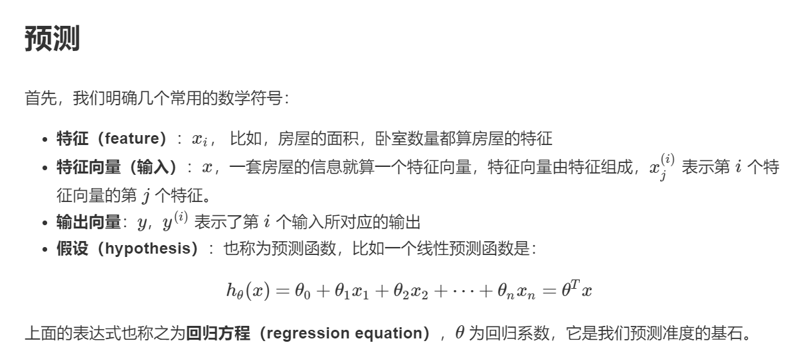
线性回归模型

Slide 6
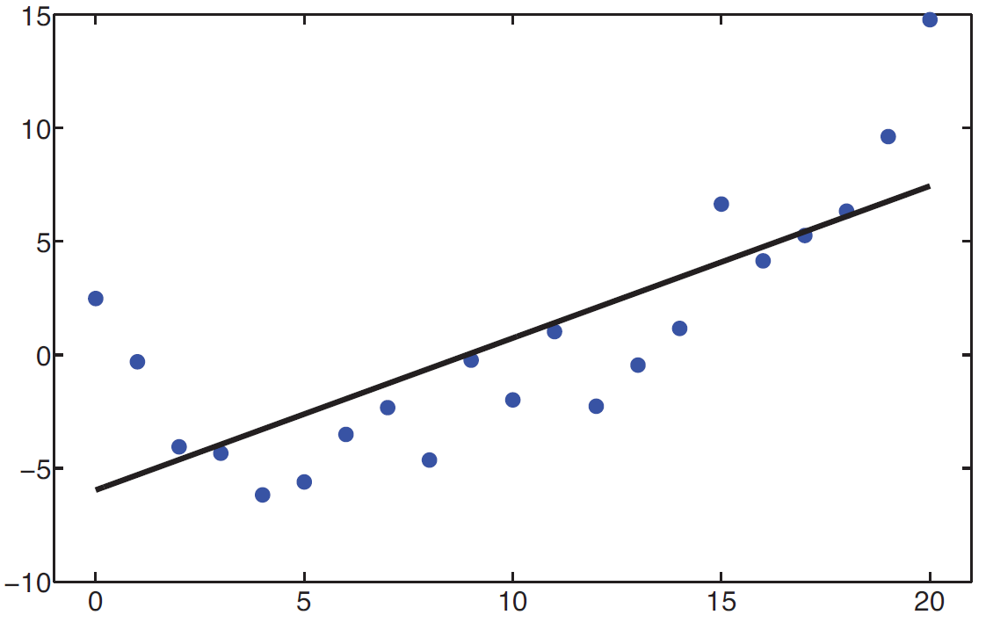
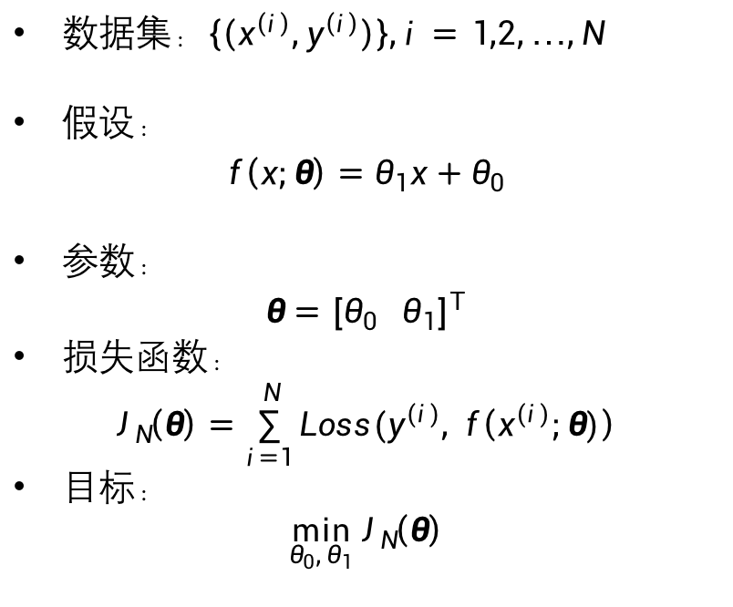
一元线性回归
数据集：$\left\{\left(x^{\left(i\right)},y^{\left(i\right)}\right)\right\},i=1,2,…,N$
假设：
$$f\left(x;θ\right)=θ_{1}x+θ_{0}$$
参数：
$$θ={\left[θ_{0} θ_{1}\right]}^{T}$$
损失函数：
$$J_{N}\left(θ\right)=\sum_{i=1}^{N}{Loss(y^{(i)}, f\left(x^{(i)};θ)\right)}$$
目标：
$${\min_{θ_{0}, θ_{1}} J}_{N}\left(θ\right)$$

Slide 7
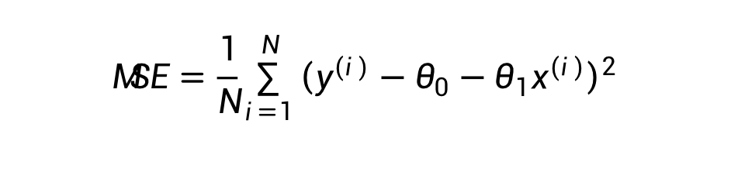
误差评估
评估我们的学习效果，即评估真实值与预测值之间的差异。回归模型常见的评估指标有：
均方误差 Mean Squared Error（MSE）：
均方根误差 Root Mean Squared Error（RMSE）：是观测值与真值偏差的平方与观测次数比值的平方根。对一组测量中的特大或特小误差反映非常敏感，所以能够很好地反映出测量的精密度。
另：R-square，Mean Absolute Error(MAE)等
$$MSE=\frac{1}{N}\sum_{i=1}^{N}{{\left(y^{(i)}−θ_{0}−θ_{1}x^{(i)}\right)}^{2}}$$

Slide 8
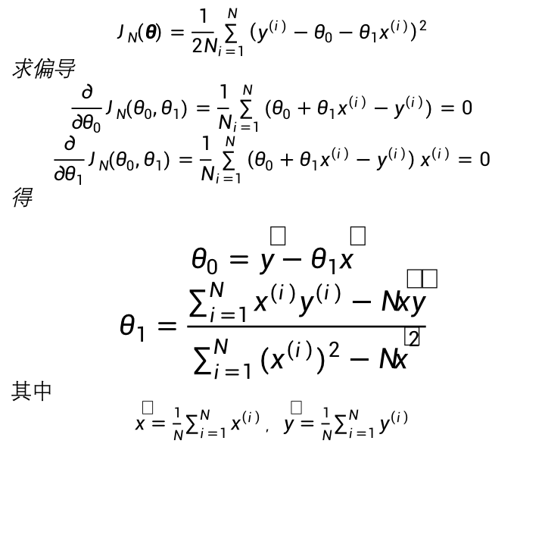
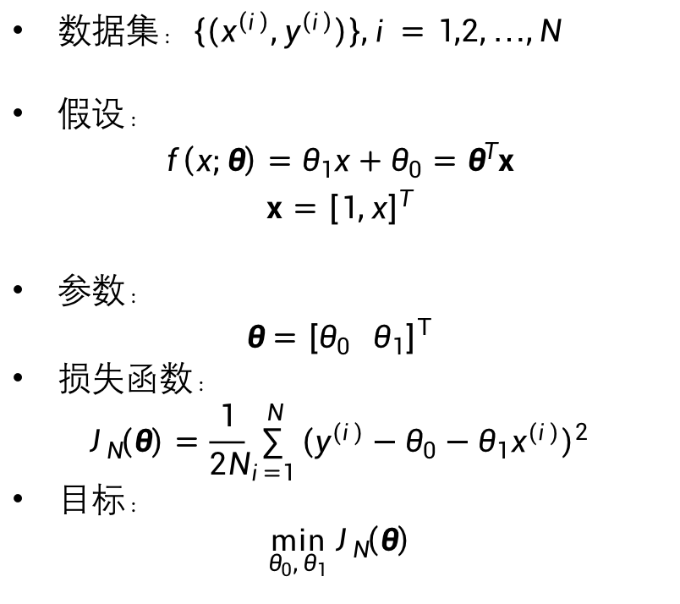
一元线性回归最小二乘解
数据集：$\left\{\left(x^{\left(i\right)},y^{\left(i\right)}\right)\right\},i=1,2,…,N$
假设：
$$f\left(x;θ\right)=θ_{1}x+θ_{0}=θ^{T}x$$
$$x={\left[1,x\right]}^{T}$$
参数：
$$θ={\left[θ_{0} θ_{1}\right]}^{T}$$
损失函数：
$$J_{N}\left(θ\right)=\frac{1}{2N}\sum_{i=1}^{N}{{\left(y^{(i)}−θ_{0}−θ_{1}x^{(i)}\right)}^{2}}$$
目标：
$${\min_{θ_{0}, θ_{1}} J}_{N}\left(θ\right)$$
$$J_{N}\left(θ\right)=\frac{1}{2N}\sum_{i=1}^{N}{{\left(y^{\left(i\right)}−θ_{0}−θ_{1}x^{\left(i\right)}\right)}^{2}}$$
求偏导
$$\frac{∂}{∂θ_{0}}J_{N}\left(θ_{0},θ_{1}\right)=\frac{1}{N}\sum_{i=1}^{N}{(θ_{0}+θ_{1}x^{\left(i\right)}−y^{\left(i\right)})}=0$$
$$\frac{∂}{∂θ_{1}}J_{N}\left(θ_{0},θ_{1}\right)=\frac{1}{N}\sum_{i=1}^{N}{\left(θ_{0}+θ_{1}x^{\left(i\right)}−y^{\left(i\right)}\right)}x^{\left(i\right)}=0$$
得
$$θ_{0}=\overline{y}−θ_{1}\overline{x}$$
$$θ_{1}=\frac{\sum_{i=1}^{N}{x^{(i)}y^{(i)}−N\overline{x}\overline{y}}}{{\sum_{i=1}^{N}{{{(x}^{\left(i\right)})}^{2}−N\overline{x}}}^{2}}$$
其中
$\overline{x}=\frac{1}{N}\sum_{i=1}^{N}{x^{\left(i\right)}}$，$\overline{y}=\frac{1}{N}\sum_{i=1}^{N}{y^{\left(i\right)}}$

Slide 9
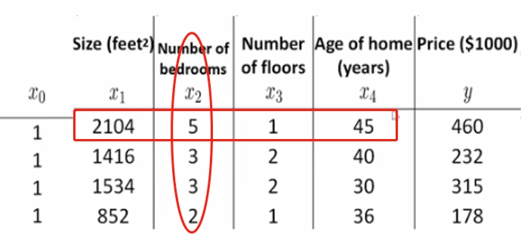






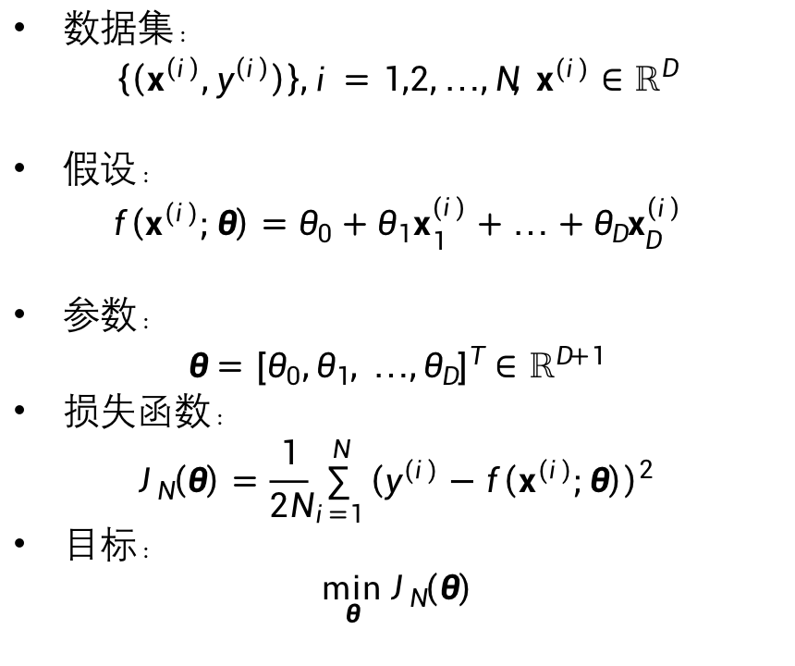
多元线性回归
数据集：
$$\left\{\left(x^{\left(i\right)},y^{\left(i\right)}\right)\right\},i=1,2,…,N, x^{(i)}∈ℝ^{D}$$
假设：
$$f\left(x^{(i)};θ\right)=θ_{0}+θ_{1}x_{1}^{(i)}+…+θ_{D}x_{D}^{\left(i\right)}$$
参数：
$$θ={\left[θ_{0},θ_{1}, …,θ_{D}\right]}^{T}∈ℝ^{D+1}$$
损失函数：
$$J_{N}\left(θ\right)=\frac{1}{2N}\sum_{i=1}^{N}{{\left(y^{(i)}−f\left(x^{(i)};θ\right)\right)}^{2}}$$
目标：
$${\min_{θ} J}_{N}\left(θ\right)$$
$x^{\left(i\right)}$=
[$x_{1}^{(i)}$
$$x_{2}^{(i)}$$
$$x_{3}^{(i)}$$
$x_{4}^{(i)}$]
$$y^{(i)}$$

Slide 10

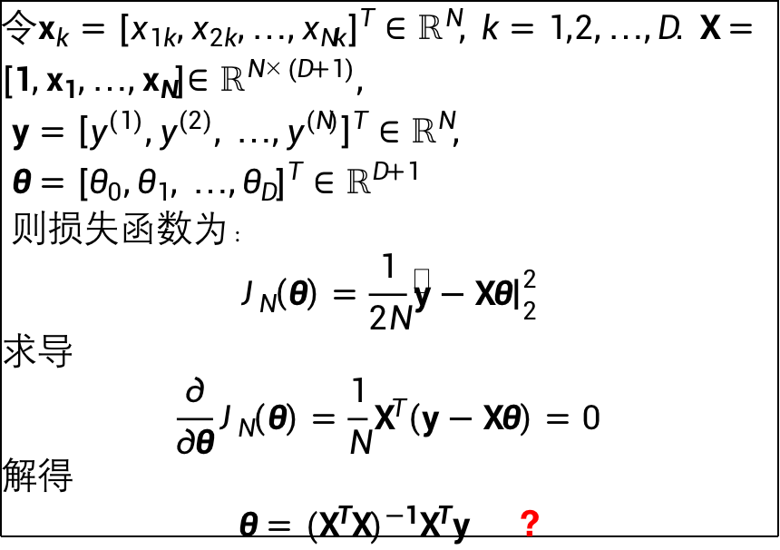
多元线性回归——最小二乘法求解析解
令$x_{k}={\left[x_{1k},x_{2k},…,x_{Nk}\right]}^{T}∈ℝ^{N}, k=1,2,…,D.$ $X=\left[1,x_{1},…,x_{N}\right]{∈ℝ}^{N×(D+1)},$
$y={\left[y^{(1)},y^{(2)}, …,y^{(N)}\right]}^{T}∈ℝ^{N},$
$θ={\left[θ_{0},θ_{1}, …,θ_{D}\right]}^{T}∈ℝ^{D+1}$
则损失函数为：
$$J_{N}\left(θ\right)=\frac{1}{2N}{\left\|y−Xθ\right\|}_{2}^{2}$$
求导
$$\frac{∂}{∂θ}J_{N}\left(θ\right)=\frac{1}{N}X^{T}\left(y−Xθ\right)=0$$
解得
$θ={(X}^{T}{X)}^{−1}X^{T}y$ ?
损失函数：
$$J_{N}\left(θ\right)=\frac{1}{2N}\sum_{i=1}^{N}{{\left(y^{(i)}−f\left(x^{(i)};θ\right)\right)}^{2}}$$

Slide 11
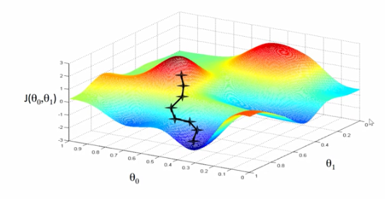
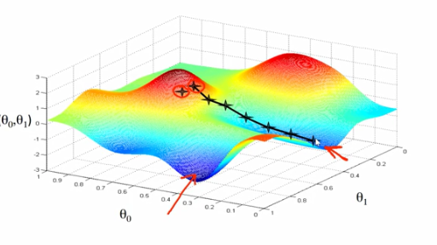
梯度下降
梯度下降的原理： 导数代表了一个函数在某个点的变化率， 向着导数的反方向移动，能够到达函数值更小的点。当导数为零时候来到极值点。
假设你在一片浓雾的山中， 你只能感觉到脚下的地面的斜坡。很快到达山谷底部的一个很好的策略就是沿着最陡的斜坡走下坡路。 这正是梯度下降主要思想：它运算测量误差函数的方式是沿着梯度下降的方向计算参数向量θ的局部梯度。

Slide 12
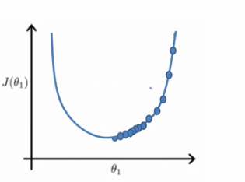
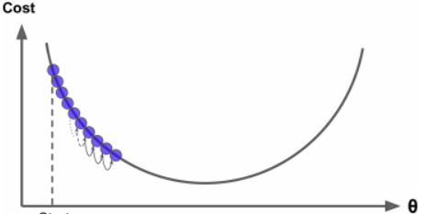
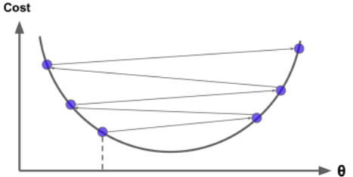
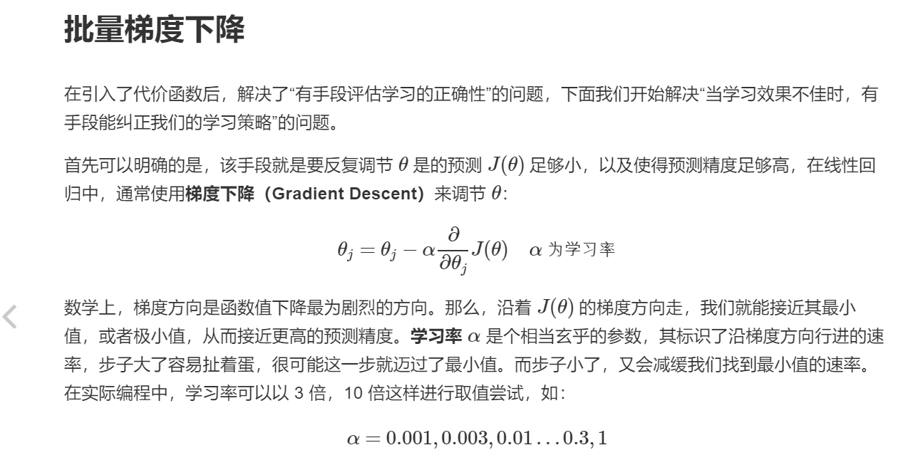
学习率
梯度下降中的一个重要参数是学习速率（也就是我们通常所说的步长）。
如果学习速率太小，那么算法将需要经过许多迭代才能收敛，这将需要很长时间
如果学习速率太高，你可能会跳过山谷，最后到达另一边，甚至可能比以前更高。 这可能会使算法发散，数值越来越大，无法找到一个好的解。

Slide 13
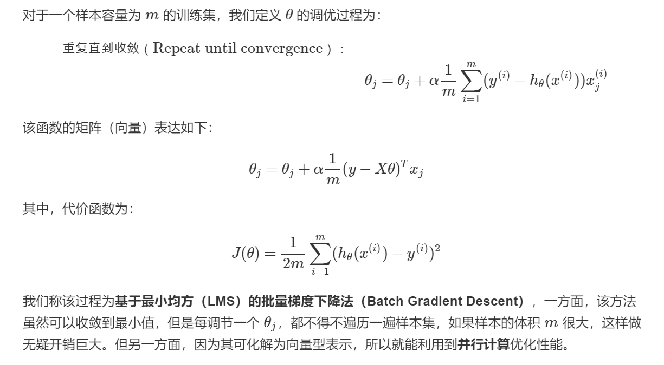
批量梯度下降
批量梯度下降法为最小化所有训练样本的损失函数，使得最终求解的是全局的最优解。

Slide 14
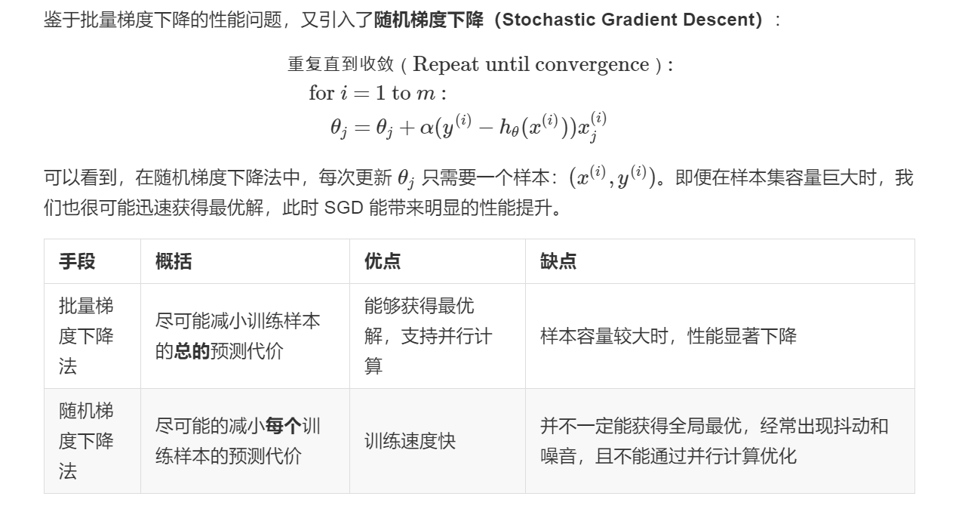
随机梯度下降

Slide 15
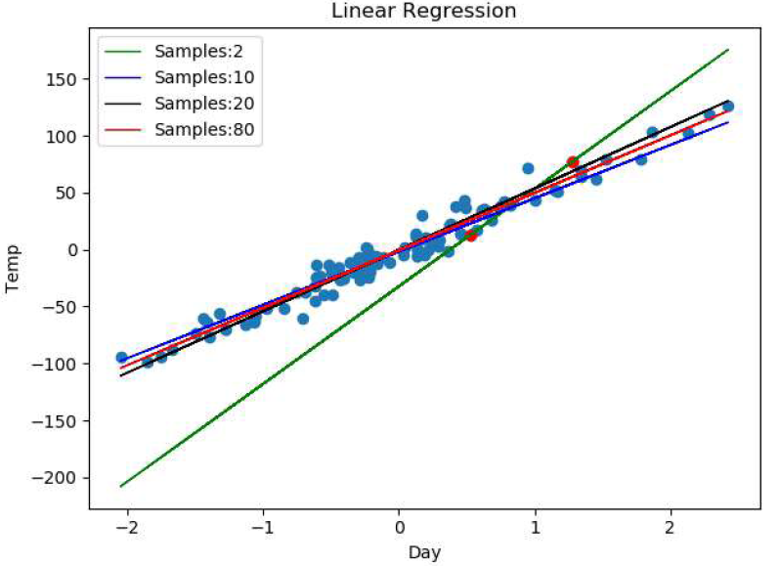
过拟合
过拟合现象，指在训练集上设定了太大的参数空间， 导致学习到了一些不必要的噪声，对训练数据拟合的非常好，但是预测能力很差，泛化能力很差。
解决线性回归过拟合的方法：
扩充数据集，收集更多数据；
特征工程，减少特征数量 ；
采用正则化方法：本质上是对过大的参数空间的一种惩罚 。如，L1正则化， L2正则化等。

Slide 16
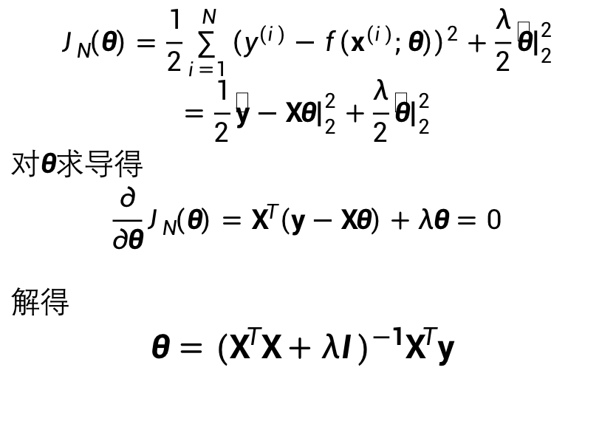
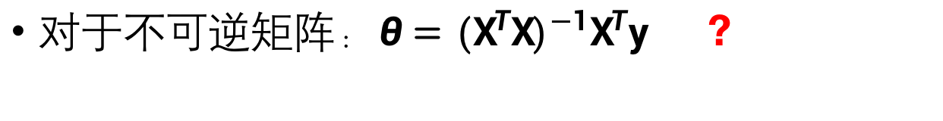
岭回归
对于不可逆矩阵：$θ={(X}^{T}{X)}^{−1}X^{T}y$ ?
不可逆原因
存在噪声维，使得特征间存在线性关系，导致矩阵的秩小于特征维度
特征数比样本还多的时候，方程的个数比未知数的个数还要少，所以会导致矩阵的秩小于样本数,无穷多解满足该情况，进而矩阵不可逆。
$$J_{N}\left(θ\right)=\frac{1}{2}\sum_{i=1}^{N}{{\left(y^{(i)}−f\left(x^{(i)};θ\right)\right)}^{2}+\frac{λ}{2}{\left\|θ\right\|}_{2}^{2}}$$
$$=\frac{1}{2}{\left\|y−Xθ\right\|}_{2}^{2}+\frac{λ}{2}{\left\|θ\right\|}_{2}^{2}$$
对$θ求导得$
$$\frac{∂}{∂θ}J_{N}\left(θ\right)=X^{T}\left(y−Xθ\right)+λθ=0$$
解得
$θ={(X}^{T}{X+λI)}^{−1}X^{T}y$
通过给模型参数添加高斯先验概率来鼓励其取绝对值较小的数值，称为L2正则化或权重衰减。

Slide 17
数据集说明
表1 dataset_regression数据
表2 winequality-white部分数据
no | x | y
1 | -2 | -4.9
2 | -1.5 | -2.5
3 | -1 | -0.5
4 | -0.5 | -1.5
5 | 0 | -1
6 | 0.5 | 0.8
7 | 1 | 3.7
8 | 1.5 | 2.1
9 | 2 | 3.8
fixed acidity | volatile acidity | citric acid | residual sugar | chlorides | free sulfur dioxide | total sulfur dioxide | density | pH | sulphates | alcohol | quality
7 | 0.27 | 0.36 | 20.7 | 0.045 | 45 | 170 | 1.001 | 3 | 0.45 | 8.8 | 6
6.3 | 0.3 | 0.34 | 1.6 | 0.049 | 14 | 132 | 0.994 | 3.3 | 0.49 | 9.5 | 6
8.1 | 0.28 | 0.4 | 6.9 | 0.05 | 30 | 97 | 0.9951 | 3.26 | 0.44 | 10.1 | 6
7.2 | 0.23 | 0.32 | 8.5 | 0.058 | 47 | 186 | 0.9956 | 3.19 | 0.4 | 9.9 | 6
7.2 | 0.23 | 0.32 | 8.5 | 0.058 | 47 | 186 | 0.9956 | 3.19 | 0.4 | 9.9 | 6
8.1 | 0.28 | 0.4 | 6.9 | 0.05 | 30 | 97 | 0.9951 | 3.26 | 0.44 | 10.1 | 6
6.2 | 0.32 | 0.16 | 7 | 0.045 | 30 | 136 | 0.9949 | 3.18 | 0.47 | 9.6 | 6
7 | 0.27 | 0.36 | 20.7 | 0.045 | 45 | 170 | 1.001 | 3 | 0.45 | 8.8 | 6
6.3 | 0.3 | 0.34 | 1.6 | 0.049 | 14 | 132 | 0.994 | 3.3 | 0.49 | 9.5 | 6
8.1 | 0.22 | 0.43 | 1.5 | 0.044 | 28 | 129 | 0.9938 | 3.22 | 0.45 | 11 | 6
8.1 | 0.27 | 0.41 | 1.45 | 0.033 | 11 | 63 | 0.9908 | 2.99 | 0.56 | 12 | 5
8.6 | 0.23 | 0.4 | 4.2 | 0.035 | 17 | 109 | 0.9947 | 3.14 | 0.53 | 9.7 | 5
7.9 | 0.18 | 0.37 | 1.2 | 0.04 | 16 | 75 | 0.992 | 3.18 | 0.63 | 10.8 | 5

Slide 18
实验要求
以学号+姓名(2)的命名形式打包实验代码+实验报告，发送到邮箱jipeng.huang@mail.nankai.edu.cn
基本要求（4分）
根据数据集dataset_regression.csv，求最小二乘解，用得到的回归方程生成五个测试样本,画出回归曲线，给出训练误差和测试误差。
将数据集winequality-white.csv按照4:1划分为训练集和测试集，构造线性回归模型，采用批量梯度下降或者随机梯度下降均可；输出训练集和测试集的均方误差（MSE），画出MSE收敛曲线。
中级要求: 尝试不同的学习率并进行MSE曲线展示，分析选择最佳的学习率。（1分）
高级要求: 编程实现岭回归算法，求解训练样本的岭回归模型，平均训练误差和平均测试误差（解析法、批量梯度下降法和随机梯度下降法均可）。（1分）
拓展要求: 根据数据集dataset_regression.csv，使⽤多项式回归模型拟合训练样本集，确定多项式阶数，分析不同阶数的拟合结果。

